Slide 1
Co je kulturní dědictví?

Slide 2
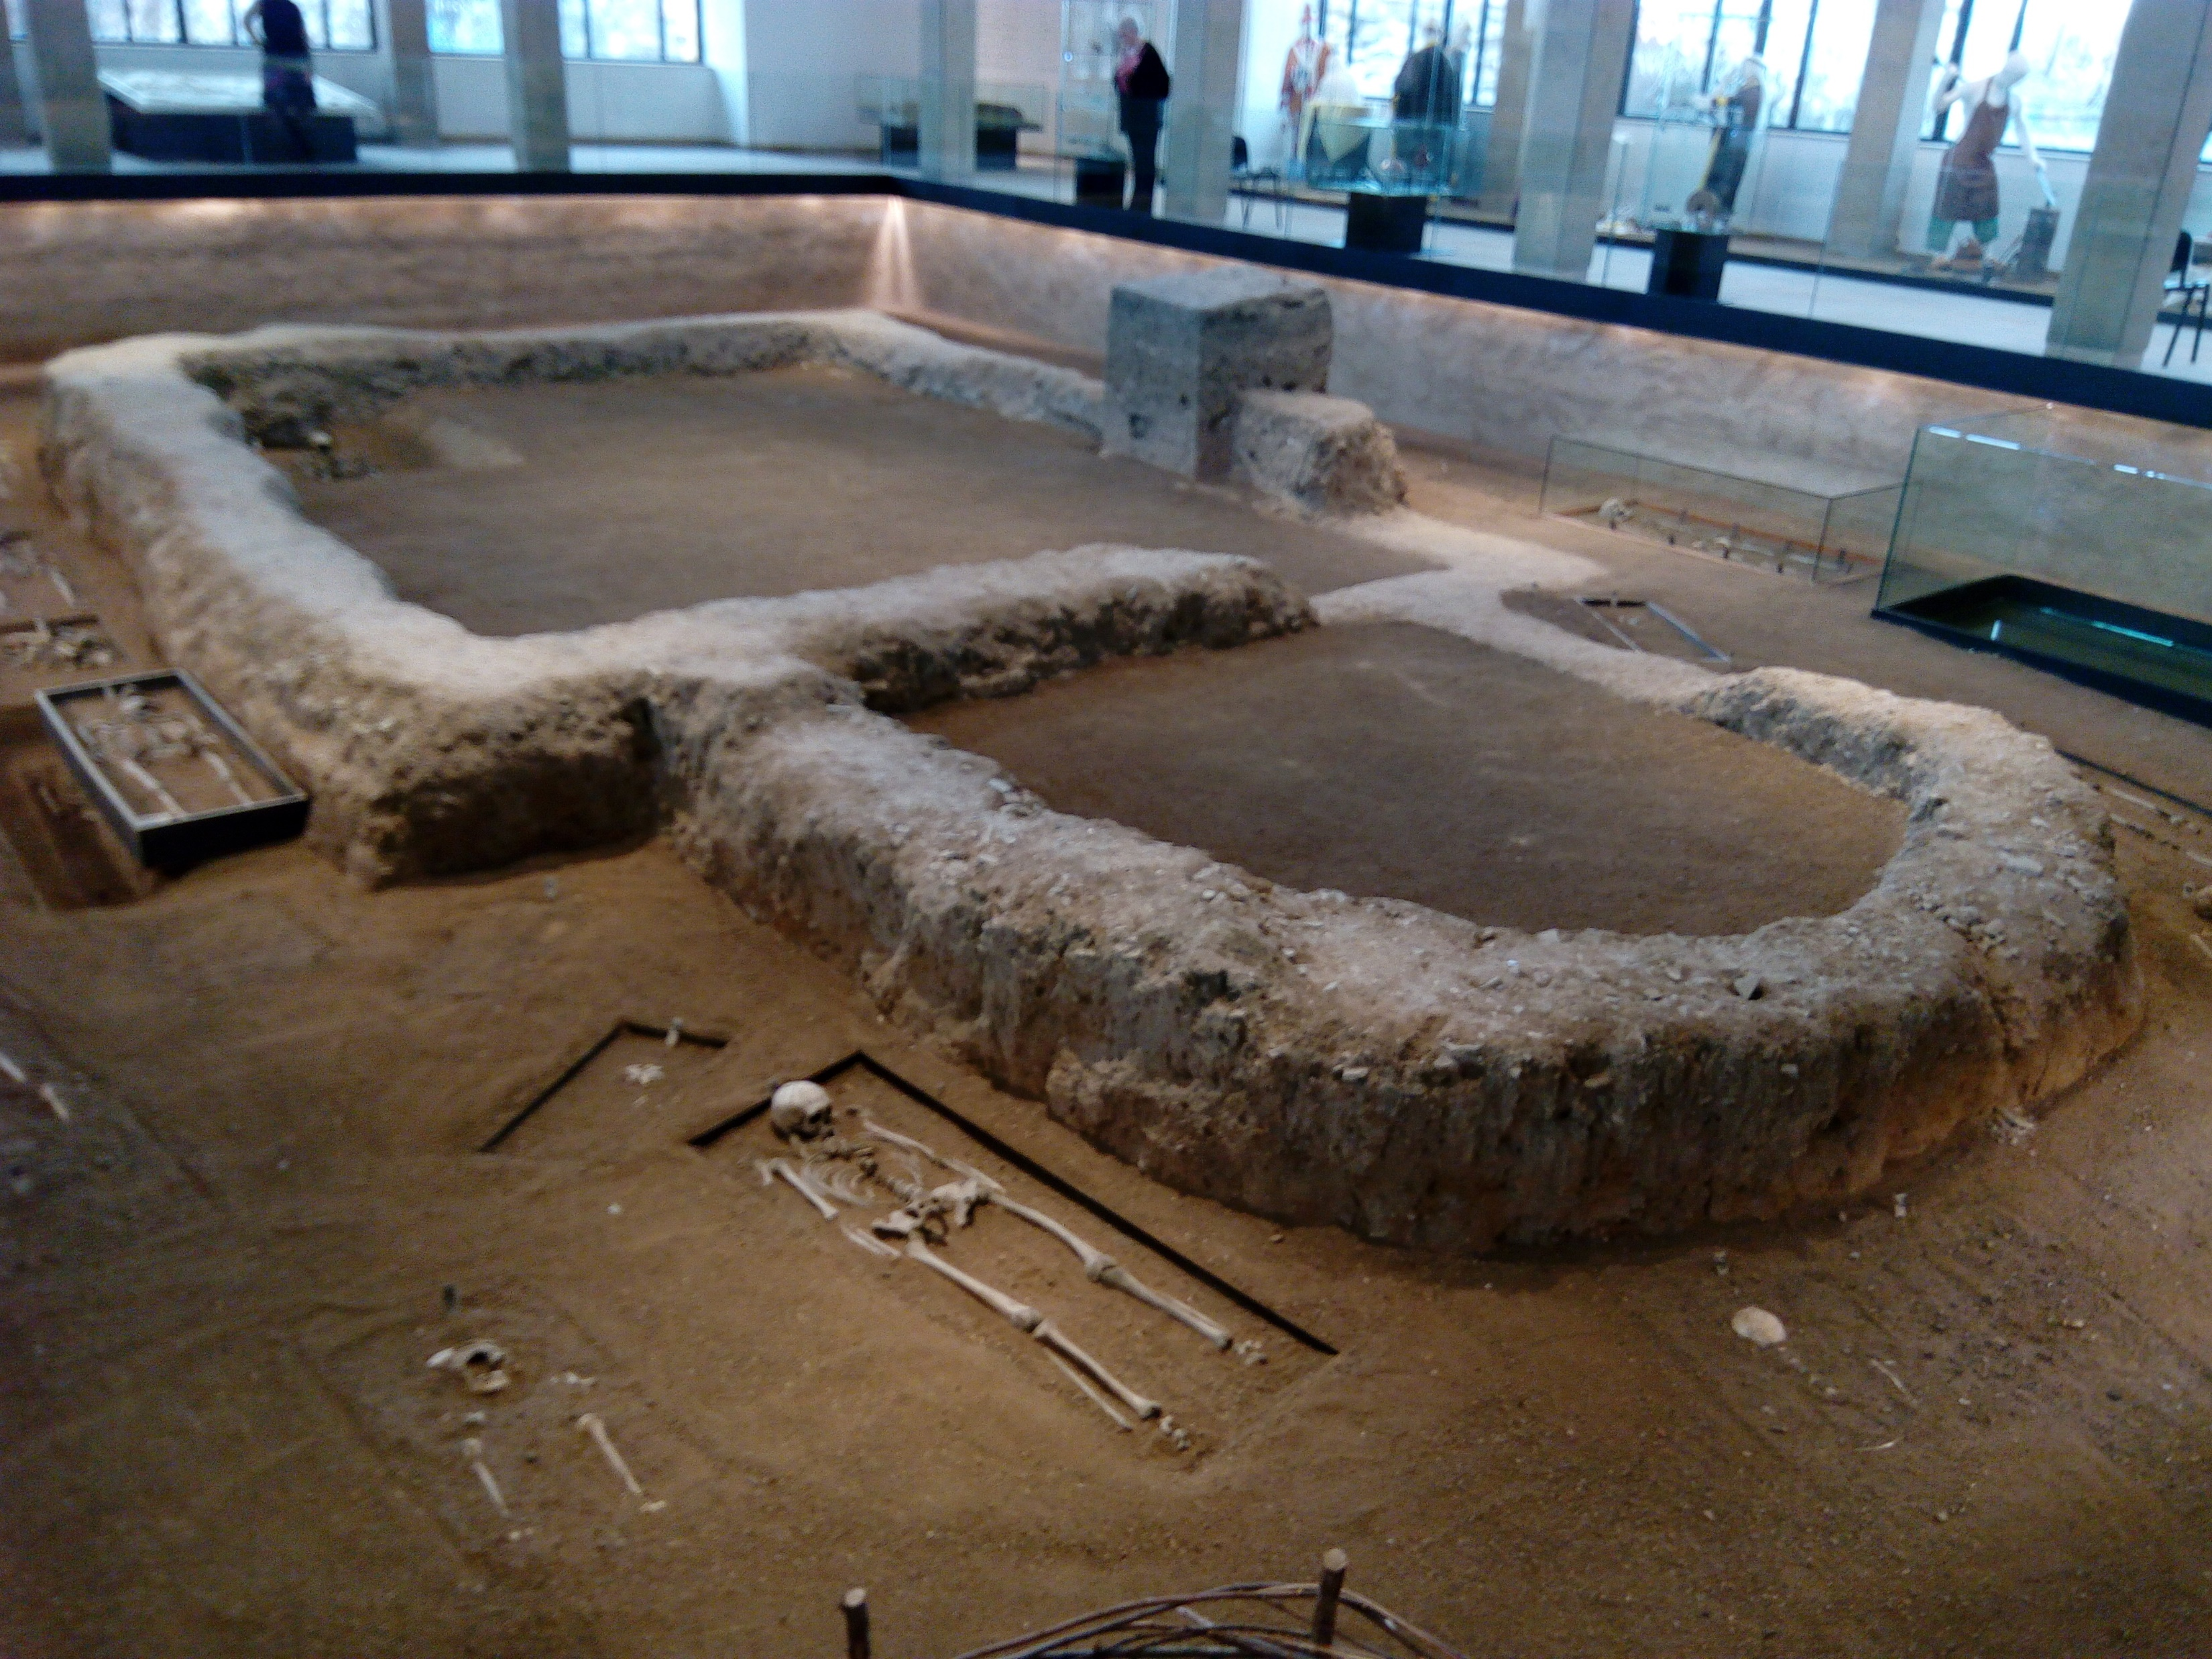
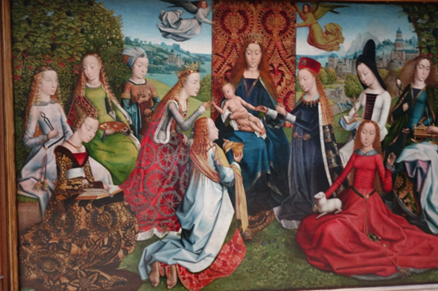
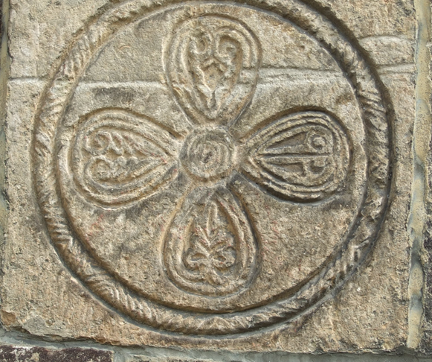
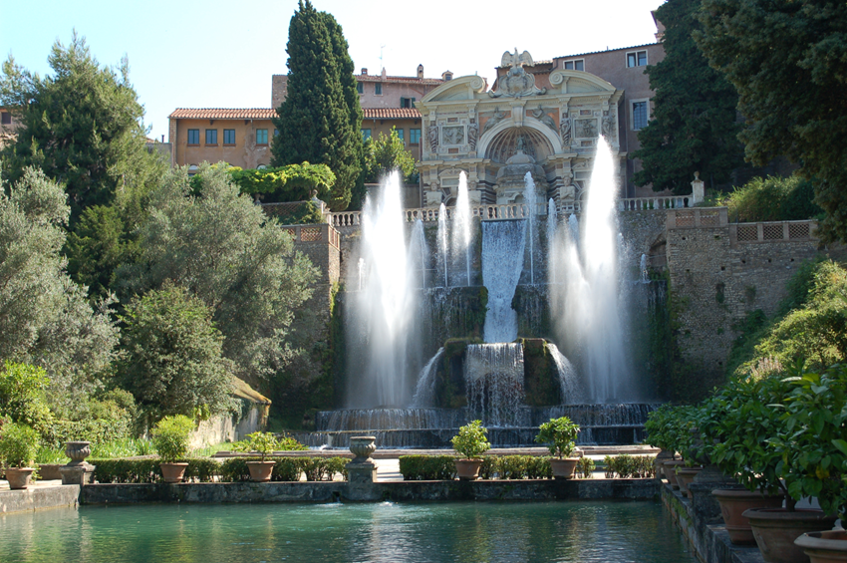
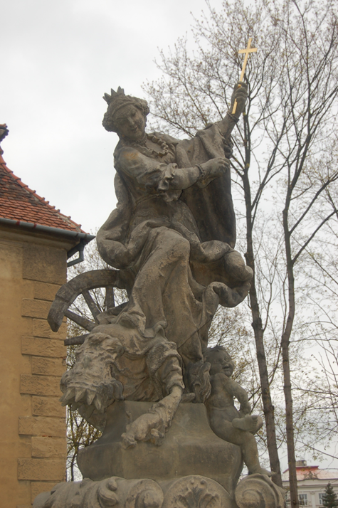
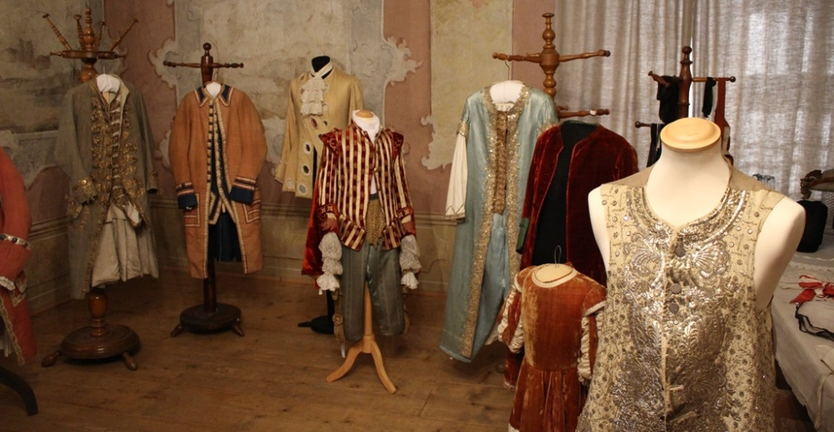
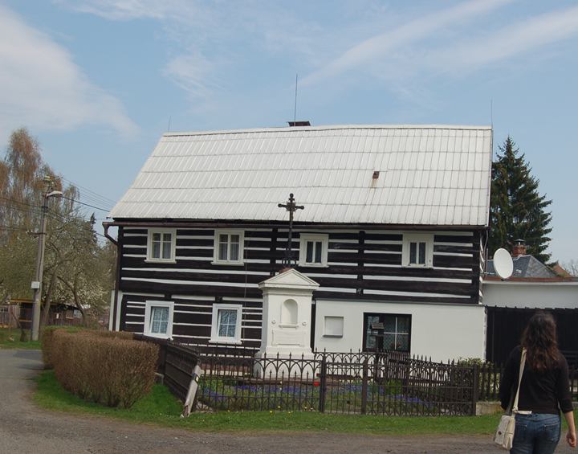
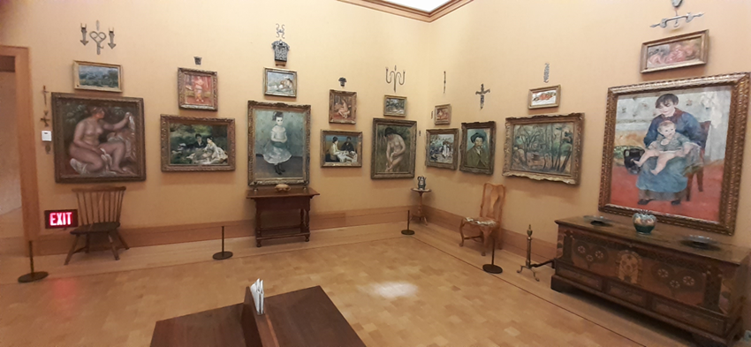

Slide 3
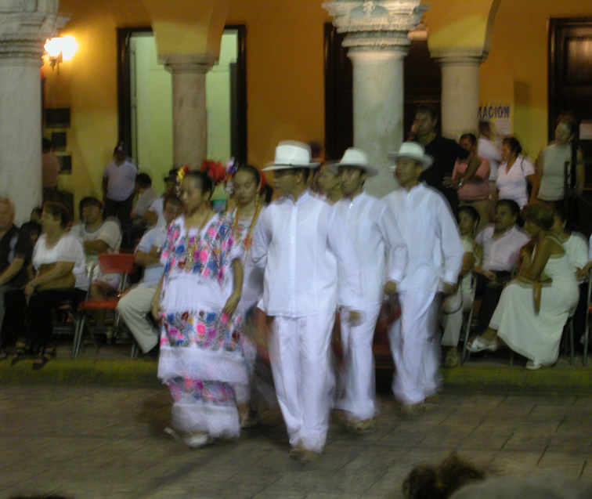
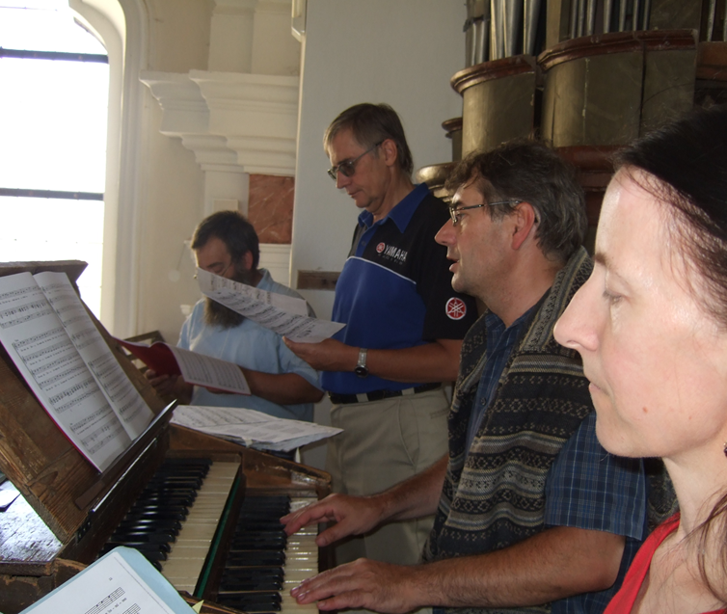
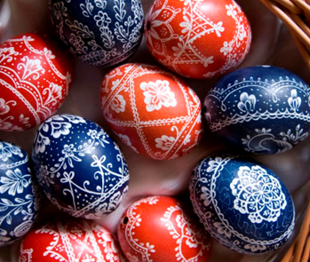
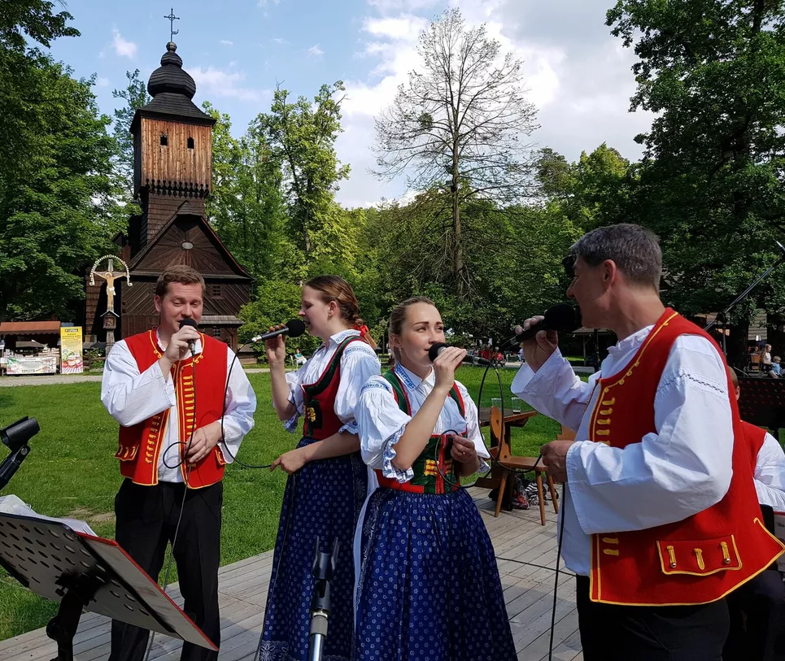
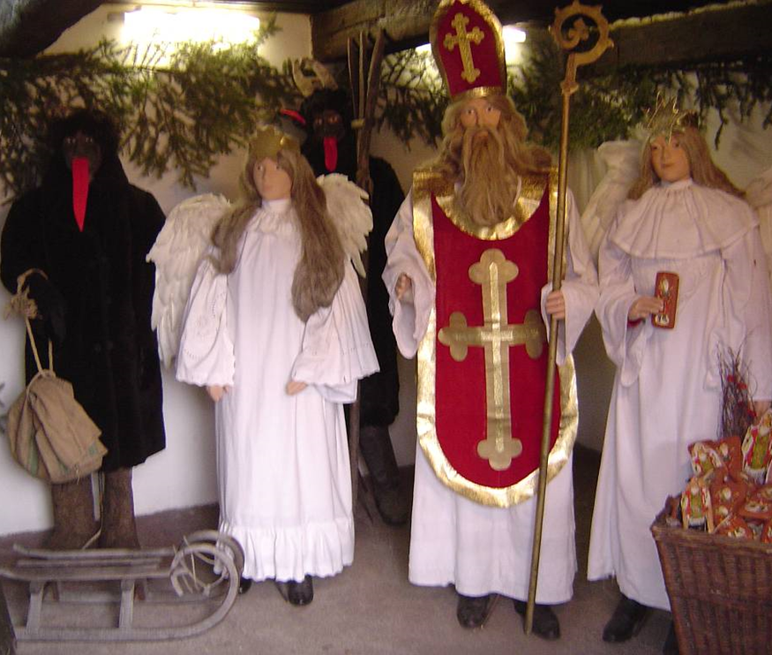

Slide 4
Co je kulturní dědictví
krajinné dědictví
hmotné
kulturní dědictví
nehmotné
kulturní dědictví
„Prvky krajiny, hmotné a duchovní kultury, které jsou odkazem minulosti a je ve veřejném zájmu zachovat je pro budoucnost.”
(Foltýn 2008)

Slide 5
Kulturní dědictví
Krajinné dědictví: krajinný ráz, vzájemný vztah kulturního a přírodního dědictví, estetická hodnota krajiny, proměny kulturní krajiny, aktivní péče o krajinu
2. Hmotné kulturní dědictví: nemovité památky včetně lidové architektury a technických památek a movité památky historické a umělecké.
3. Nemateriální (nehmotné) kulturní dědictví: zvyky a tradice, historická paměť, znalosti a dovednosti, hudba a tanec, jazyk a literatura…..

Slide 6
Kulturní dědictví
Mezinárodní dědictví (též památky UNESCO)
Národní dědictví (NKP)
Místní dědictví -lokální dědictví, ať již přírodní nebo kulturní

Slide 7
Interpretace místního dědictví

Slide 8
Interpretace
Více významů:
Překlad
Provedení (např. v hudbě)
Vysvětlení nějaké události (bitva u Lipan) nebo jevu (pokles ceny akcií).

Slide 9
Interpretace místního dědictví
Umění vysvětlit význam konkrétního kulturního nebo přírodního dědictví návštěvníkům a získat jejich zájem o jeho podporu a zachování, ať již se jedná o krajinu, místo, předmět, zvyk, řemeslnou techniku apod.

Slide 10
Freeman Tilden (1883-1980)
Američan, pracovník National Park Service
Autor myšlenky interpretace místního dědictví (Heritage Interpretation)
Interpreting our Heritage (1957)

Slide 11
Interpretace
…vzdělávací aktivita, která odkrývá hlubší smysl a vztahy za pomoci původních objektů, přímé zkušenosti a ilustrativních prostředků….činnost odhalující návštěvníkům , kteří po této službě touží, něco z krásy a kouzla, inspirace a duchovního obsahu, jež leží za tím, co mohou sami vnímat svými smysly. (Tilden, 1957)
…umění vysvětlit význam místa návštěvníkům s cílem podpořit myšlenku jeho ochrany Don Aldridge 1979)

Slide 12
Co obě definice zdůrazňují?
Ne inforfmace,
ale hlubší smysl, duchovní obsah, kouzlo, krása, inspirace,
umění

Slide 13
Interpretace
Interpretace pracuje s informacemi, není však jejich pouhým předáváním.
Je to odhalení, založené na informaci.
Jejím cílem je vzbudit v návštěvníkovi zájem o určité místo, objekt, předmět.
Přesvědčit ho, aby se zajímal o další informace, a v posledku o osud daného
místa, daného objektu či věci.
Sdělit něco podstatného o našem přírodním či kulturní dědictví tak, aby to
návštěvník, čtenář či posluchač přijal, přemýšlel o tom a začal podle toho
jednat.

Slide 14
Principy interpretace
Podněcovat k přemýšlení - probouzet emoce, vzbudit zájem, nenechat návštěvníka chladným
Propojovat- přiblížit předmět interpretace návštěvníkovi, vytvořit most k jeho vnímání
Odhalovat – nové pohledy, skrytý význam

Slide 15
Interpretace
Vzdělává návštěvníky nenásilným způsobem, probouzí jejich zájem, odkrývá jim souvislosti a hledá vztah mezi jejich světem a předmětem interpretace.
Nezahlcuje fakty, nepoučuje, nenudí!

Slide 16
Hlavní body interpretace podle Freemana Tildena
1. Využít osobní zkušenosti návštěvníka
Úkolem interpretátora je přeložit sdělovanou myšlenku tak, aby
umožnil návštěvníkovi vytvořit si vlastní představu na základě vlastních znalostí a zkušeností.

Slide 17
2. Interpretace není poskytování informací.
Jakkoliv každá interpretace obsahuje informace, není pouhým sdělováním, ale odhalováním hlubšího smyslu a souvislostí.

Slide 18
3. Příběh je základem
Vytvořit z toho, co chceme sdělit, příběh.
"Úspěch vyprávění příběhu nespočívá ve sdělování všech jeho detailů, ale naopak v jeho čistotě odkrývající celkovou podstatu. A pokud dokážeme takto předložit náš příběh, aby se návštěvníci vydali spolu s námi po jeho stopách, nebude to na konci jen náš příběh, ale též jejich."

Slide 19
4.Nejde o poučování, ale o zapojení mysli.
Hlavním cílem interpretace není poučovat, ale podněcovat k
přemyšlení.
Tildenovo motto: „Prostřednictvím interpretace k porozumění; od porozumění k obdivu; od obdivu k ochraně.“

Slide 20
5. Hledání celku a souvislostí
Interpretace by měla představovat spíše celek než jednotlivosti.
Návštěvník by měl porozumět tomu, v čem je místo jako celek jedinečné .
Umět vybírat, co návštěvníkovo sdělit.
„Příliš mnoho detailů nás odvádí od toho vidět celý obraz.“

Slide 21
6. Interpretace zaměřená na děti (přibližně do 12 let věku) není
pouhým zjednodušením interpretace pro dospělé. Řídí se od
základů jinými zásadami.

Slide 22
„Interpretátor musí milovat své téma a musí mít rád lidi. …
Podstatou práce interpretátora není poučovat lidi, ale spíše probouzet jejich touhu dovědět se víc.“

Slide 23
Interpretace místního dědictví v České republice

Slide 24
Sdružení pro interpretaci místního dědictví ČR
Ústav pro interpretaci místního dědictví ČR
https://dobrainterpretace.cz
https://www.facebook.com/SIMIDCR/?ref=embed_page

